Slide 1




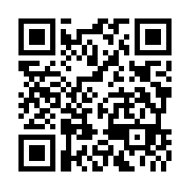

京進の英会話 ユニバーサルキャンパスの大人気イベント！
外国人講師と行く『1ＤＡＹピクニック』
バスPICNIC
こうべ すま
神戸須磨シーワールド
西日本でシャチに
会えるのはここだけ！
シャチは英語で
orcaっていうんだよ！
Let’s watch
the orca show!!
≪出発日≫2026年9月27日（日）
≪特別講習費≫11,550円（税込）
移動中も
英語タイム！
申込締切日：8月29日(土)
施設詳細はこちら！
お申込みはれんらくアプリ「申込フォーム」から！
裏面にてピクニック参加への注意事項をご確認ください

